Slide 1
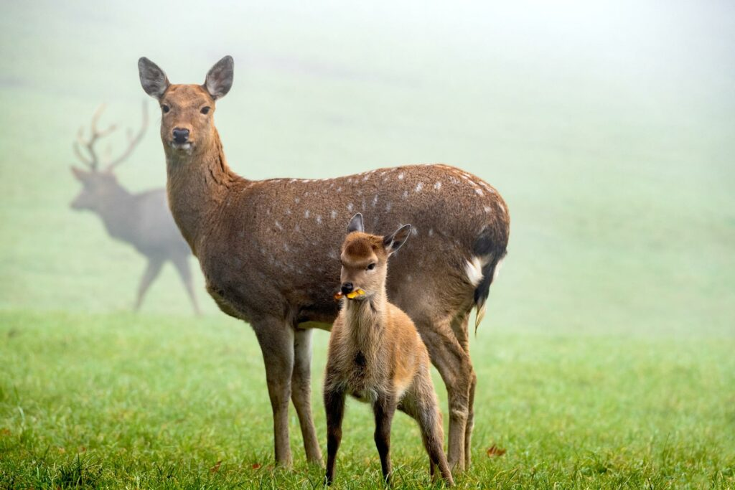
Dlaczego nie należy zabierać młodych zwierząt z lasu?

Slide 2
Z związku z postępującą urbanizacją, szybkim tempem życia, coraz chętniej wolne dni spędzamy w parkach czy lasach, które znajdują się tuż za granicami miast.
Szczególnie wiosną pragniemy wyjść z domów, aby zachwycać się widokiem natury budzącej się do życia.
W tym właśnie czasie rodzi się najwięcej młodych zwierząt leśnych.
Należy pamiętać, że dzikie zwierzęta posiadają wrodzony lęk przed człowiekiem.
O ile to my ludzie boimy się dzika, wilka czy lisa, to nie posiadamy obaw przed sarenką, zającem czy wiewiórką.
Oseski tych właśnie gatunków najczęściej są zabierane przez człowieka z terenów leśnych, łąk czy parków zupełnie niepotrzebnie.
Zwierzęta te są aktywne nocą. W ciągu dnia młode przebywają w ukryciu, podczas gdy ich matka żeruje.
Widząc gniazdo, nie powinniśmy się zbliżać, robić zdjęć, aby nie straszyć młodych. a Tym bardziej nie wolno nam ich dotykać, ponieważ kiedy matki poczują zapach człowieka na swoim potomstwie, mogą je porzucić.
Jeżeli znaleziony pojedynczy osesek nie jest ranny i nie jest w sytuacji bezpośredniego zagrożenia, np. nie znajduje się na środku ruchliwej ulicy, zostawmy go w miejscu gdzie go znaleźliśmy i oddalmy się.
W przypadku, gdy znajdziemy ranne zwierzę, możemy i powinniśmy mu pomóc poprzez powiadomienie o tym najbliższe nadleśnictwo, gminę lub straż miejską.
Samic często nie widać w gnieździe, tylko w jego pobliżu. Odwiedzają one młode jedynie dwa razy dziennie, w porze karmienia, po to, aby nie przekazać swojego zapachu, który jest znany i wyczuwany przez drapieżniki. Pamiętajmy, że zabierając młode z lasu skazujemy je na bezpośrednie zagrożenie życia i zdrowia. Zwierzę może ponieść śmierć głodową, ze względu na brak pokarmu i opieki matki. Ponadto zwierzę obcujące z człowiekiem zatraci naturalny lęk i nie będzie zdolne do funkcjonowania w naturalnym środowisku.
Jeśli zwierzę wymaga pomocy z uwagi na zły stan zdrowia to należy je przekazać do ośrodka rehabilitacji, które zajmuje się dzikimi zwierzętami. dzięki temu maluchy mają większą szansę na przeżycie i być może powrót do natury. Przykładem takiego miejsca może być Ośrodek Rehabilitacji Zwierząt Dzikich przy Poleskim Parku Narodowym.

